Slide 1
ВАМ, ПЕРВОКУРСНИКИ!
ПСИХОЛОГИЯ
ЧАСТЬ 2. ПРИКЛАДНАЯ ПСИХОЛОГИЯ

Slide 2
Прикладная психология изучает психические явле-ния в естественной обста-новке, используя знания, полученные в фундамен-тальной психологии, в конкретных ситуациях и условиях (эргономика, психология рекламы, психология менеджмента, организационная психо-логия, юридическая пси-хология и др.)
(По В. Дружинину)

Slide 4
В пособии излагаются теоретико-методологи-ческие основы профес-сионального развития, рассматриваются его метапсихологические категории, особенности становления субъекта профессиональной деятельности.

Slide 5
В пособии раскрывают-ся ключевые понятия психологии труда и про-фессиональной психо-логии, рассматриваются психологические фено-мены профессиональ-ного развития человека в трудовой деятельнос-ти, основные проблемы взаимодействия челове-ка и профессии.

Slide 6
В учебнике рассмот-рены основные разделы психологии труда, ее главные направления, проблемы, задачи. Осо-бое внимание уделено современным иссле-дованиям. Представлен подробный терминоло-гический словарь основных понятий.

Slide 7
В учебном пособии рас-сматриваются теорети-ко-методологические основы изучения моти-вации, наиболее извест-ные теории трудовой мотивации, ее типы, уровни, ценностно-смысловые и этические стороны.

Slide 8
В учебном пособии опи-саны факторы, опреде-ляющие надежность во-дителей, и меропри-ятия по ее повышению в различных видах води-тельской деятельности; показано влияние пси-хологических и лич-ностных качеств, пред-ставлены методы их совершенствования.

Slide 9
В учебном пособии представлены история данной научной дис-циплины, ее современ-ные достижения и при-меры решения прак-тических проблем, обосновывается новый подход - рассмотрение проблем в контексте организационной власти.

Slide 10
В учебнике подробно рассматриваются методологические и прикладные пробле-мы организационной психологии, моти-вация персонала и ор-ганизационное пове-дение, вопросы карье-ры и здоровья в орга-низации.

Slide 12
В учебном пособии рас-сматриваются вопросы психологии управлен-ческой деятельности, психологии кадровой работы, психологии общения, конфликто-логии, связей с общест-венностью, принятия управленческих реше-ний.
Notes:
ю

Slide 13
В учебнике рассматри-ваются методология, предмет и история дис-циплины, политико-психологические фено-мены в массовом созна-нии, проблемы личнос-ти в политике, психоло-гический менталитет и поведение, восприятие власти и политических лидеров.

Slide 14
Книга посвящена изучению механизмов функционирования власти в информацион-ном обществе: в совре-менном мире действен-ным орудием власти становятся сами образы власти и политических лидеров, распростра-няемые через СМИ.

Slide 16
В учебном пособии рассматриваются исто-рия юридической пси-хологии, характеристи-ка психологических основ следственной и судебной деятельности, психологические черты личности следователя, адвоката, судьи, подо-зреваемого, обвиня-емого, преступника.

Slide 17
Учебник посвящен пси-хологическим пробле-мам согласования чело-века и права как эле-ментов одной системы. Рассматриваются раз-личные психологичес-кие аспекты личности и деятельности в услови-ях правового регулиро-вания.

Slide 18
В учебном издании из-ложены основные тео-ретические, методичес-кие и практические во-просы психологии не-совершеннолетних и подростковых групп, втянутых в преступный образ жизни, факторы криминальной субкуль-туры, ее атрибутика, традиции и динамика развития.

Slide 19
В монографии рассмат-риваются психологиче-ские механизмы агрес-сии, типология агресси-вных преступлений, роль психических ано-малий в генезе агрес-сивных действий, про-блемы комплексной су-дебной психолого-пси-хиатрической экспер-тизы.

Slide 20
В учебном пособии ос-вещены проблемы пато-психологии, психо-диагностики, психокор-рекции, психологии аномального развития, судебной психиатрии, психиатрии чрезвычай-ных ситуаций, нарколо-гии, суицидологии, вик-тимологии, агресси-ологии, сексологии, психосоматики.

Slide 23
В учебнике представ-лены основные области психологии, преподава-емые в медицинских ву-зах, необходимые для определения роли пси-хологии в здравоохра-нении и понимания особенностей работы клинического психо-лога в медицине.

Slide 24
В учебном пособии основоположницы патопсихологии Блюмы Вульфовны Зейгарник рассматриваются принципы построения патопсихологического исследования, проблемы нарушения восприятия, мышления, умственной работоспо-собности.

Slide 25
В учебном пособии, подготовленном препо-давателем АПП ЮФУ, к.пс.н. О.К.Труфановой, описаны современные представления отечест-венных и зарубежных авторов по разным аспектам личностных расстройств.

Slide 26
В данном учебном пособии представлены основные разделы психологии девиант-ного поведения, охваты-вающие описание нор-мативного, гармонич-ного, идеального пове-дения, структуры, ти-пов и клинических форм отклоняющегося поведения.

Slide 28
В учебнике рассматри-ваются проблемы и за-дачи специальной пси-хологии как отдельной отрасли знания, причи-ны, типы, специфика проявлений нарушений развития, основы диаг-ностики и организации психолого-педагогичес-кой помощи.

Slide 29
Сурдопсихология рас-сматривает психологи-ческие особенности лю-дей с дефектами слуха. Особое внимание уде-ляется изучению зако-номерностей развития людей с нарушенным слухом по сравнению с людьми, имеющими нормальный слух.

Slide 30
Первый отечественный учебник по психолингвистике.
В учебнике представле-ны история и основные теоретические школы, основные понятия и ме-тоды современной пси-холингвистики, а также актуальные проблемы и тенденции развития.

Slide 31
В учебном пособии разбирается природа творчества – его формы, виды, функции, структура, механизмы творческого процесса, способностей к творчеству, а также способы их развития.

Slide 32
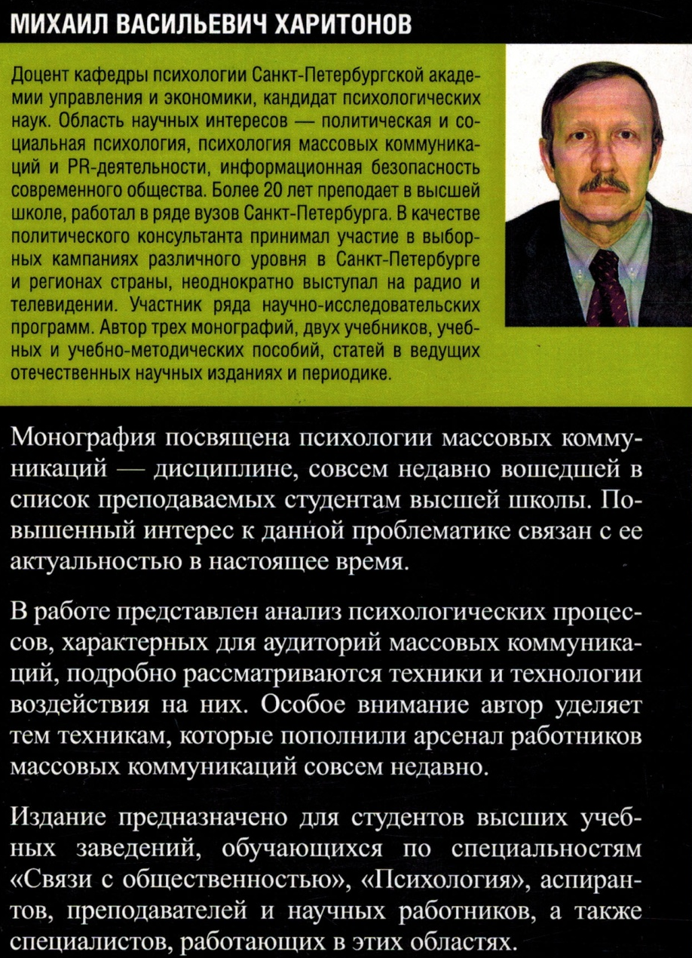

Slide 34
Пособие содержит тео-ретический, методоло-гический и фактический материал, освещающий аспекты психологии
рекламной деятельнос-ти, а также психологи-ческие задачи, материал для дискуссий, разбора
проблемных ситуаций, решения кейс-ситуаций.

Slide 35
Автор монографии предлагает оригиналь-ный подход к изучению психологии рекламы и поведения потребите-лей, основанный на применении методов
и инструментов диффе-ренциальной психоло-гии.

Slide 36
Выставка подготовлена отделом ЗНБ ЮФУ при АПП.
Консультанты: Л.И.Габдулина, к.пс.н., Ю.Бердянская, магистрант.
На выставке представлены:
9 учебников, 16 пособий, 9 трудов и монографий, которые доступны для работы в читальном зале и/или на абонементе отдела.

